Slide 1
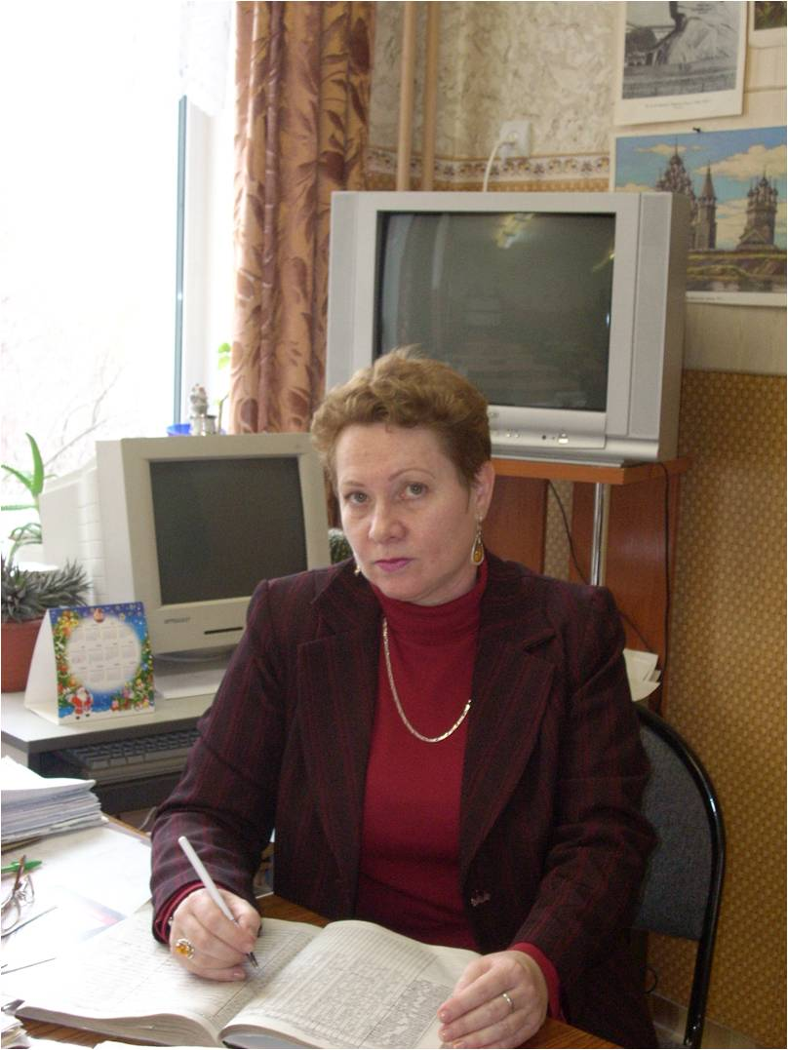
Михайлова Тамара Борисовна учитель истории и обществознания МОУ «Гимназия №90».

Slide 2
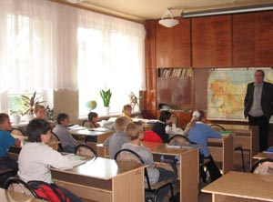
«Контрольно-оценочная деятельность учителя истории в условиях подготовки к ЕГЭ».

Slide 3
«Знать мало- надо применять, хотеть мало- надо делать». И. Гёте.

Slide 4
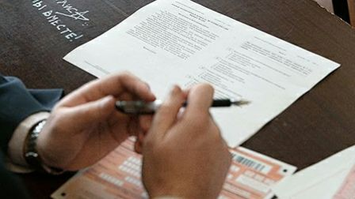
При помощи тестов ЕГЭ по истории проверяются следующие знания:
1. Знание дат;
2. Знание фактов;
3. Знание понятий и терминов;
4. Знание причин и следствий;
5. Группировка фактов, характерных признаков явлений;
6. Поиск информации в источнике;
7. Выявление общих черт и различий сравниваемых исторических событий, процессов;
8. Соотнесение единичных фактов и общих исторических явлений, процессов. Указание характерных черт событий, явлений, процессов.

Slide 5
Использование тестов вносит в процесс обучения элементы состязательности и игры, помогает учащемуся снять психологическую напряженность во время уроков, а также самому оценить свои знания.

Slide 6
Учитель использует тесты на различных этапах урока:
1.При изучении новой темы в качестве закрепления изученного на уроке;
2.В качестве текущей и итоговой проверки знаний;
3.Для самостоятельной работы в школе и дома.

Slide 7
На сегодняшний день в плане подготовки учащихся к ЕГЭ по истории или обществознанию при создании теста обычно ставится задача - включить в него основное, главное - что учащиеся должны знать и уметь после изучения данной темы .

Slide 8
Знание – это основное содержание любой учебной дисциплины, в том числе и истории.

Slide 9
Основная задача учителя на сегодняшний день давать не только знания, но и научить учеников самостоятельно пользоваться этими знаниями, решая тесты ЕГЭ.

Slide 10
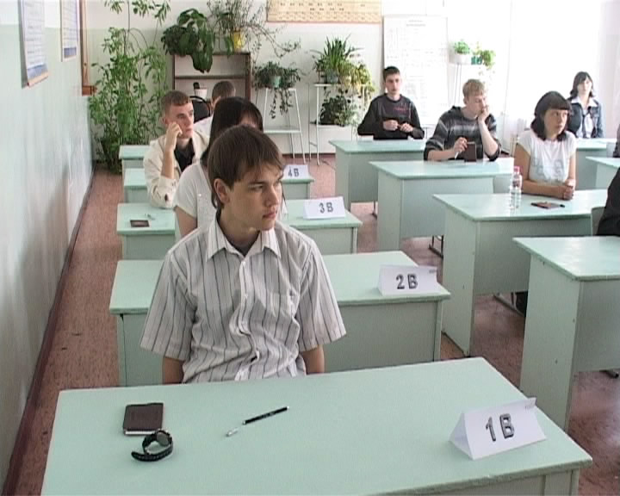
Поэтому сама жизнь вынуждает учителя использовать метод тестирования для проверки знаний учащихся как можно чаще, прививая иммунитет к тестам.

Slide 11
Виды тестов, используемых мной в работе разнообразны, вот некоторые из них:
1.Выбери правильный ответ /даты, хронология, факты, понятия, термины/;
2.Соотнеси события и даты;
3.Соотнеси события и исторические личности;
4.Соотнеси страны и памятники культуры;
5.Страны и правители;
6.Определи хронологическую последовательность событий;
7.Определи пропущенное слово;
8.Убери лишнее; и т д.

Slide 12
Оценивается тест по определенной схеме в уровне А-1 балл, в уровне В- 2 балла, в уровне С от 2 до 5 баллов. Поэтому оценка зависит от количества, допущенных ошибок.

Slide 13
Основной вывод по теме:
Для устранения негативного синдрома, связанного с оценочной процедурой, необходимо шире использовать методику самоконтроля, основанную на тестировании и выставлении баллов.

Slide 14
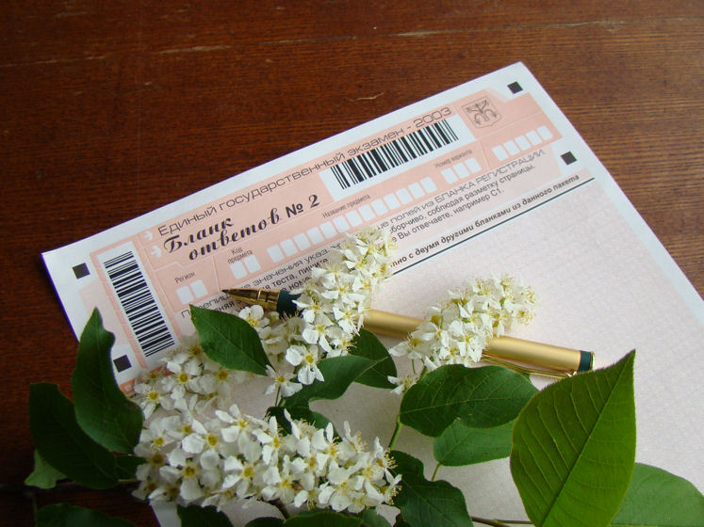
Спасибо всем за внимание!

